Slide 1
«Звуки А, У»
Старшая группа
Составила учитель-логопед
Нубарян И.А.

Slide 2
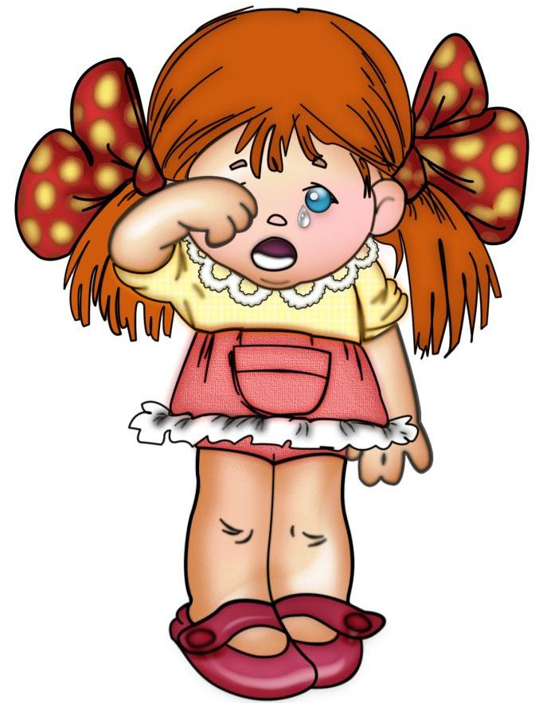

Slide 4
А
У

Slide 5
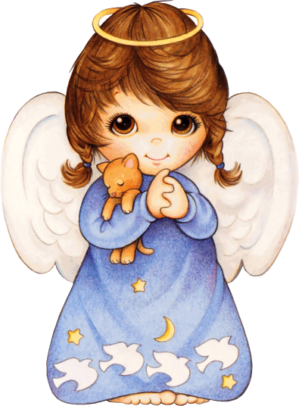
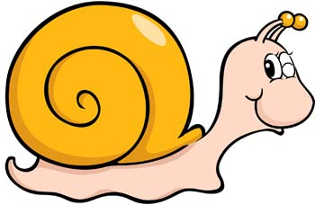

Slide 8
